Slide 1
Roma – parte seconda

Slide 2
La basilica de San Marco

Slide 3
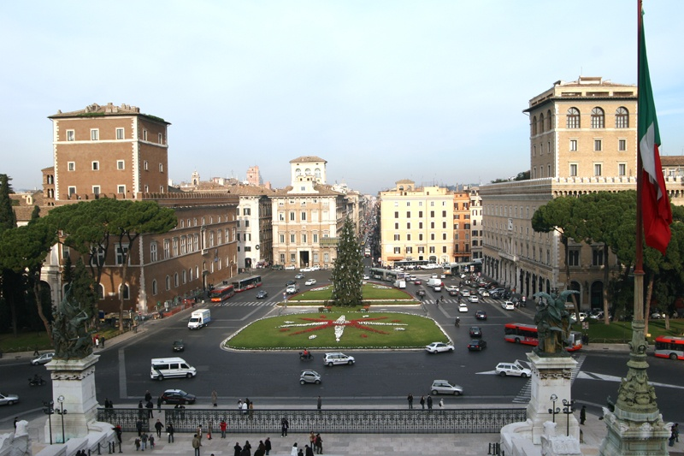
La Basilica de san marco
Bazylika nie jest tak znana i odwiedzana jak jej sąsiad Piazza Venezia, plac zbudowany na cześć Pietro Barbo, później Pawła II, jednak z pewnością warty zwiedzenia. Cały kościół leży na tak zwanym Piazza San Marco i został zbudowany w IV wieku przez papieża Marka na cześć imiennika z Ewangelii. Przebudowywano go w VIII, a potem w IX wieku przez Grzegorza IV. Ciężko jest nazwać styl w jakim budowany był kościół gdyż jego wygląd nieustannie się zmieniał. Archeolodzy odnaleźli tam także pogańskie posągi np. posąg Izydy, egipskiej bogini.

Slide 4
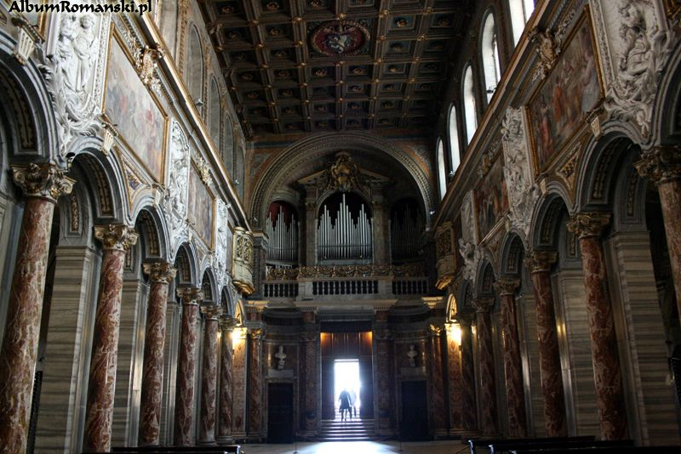
La basilica de san Marco
Miałem zaledwie przyjemność zwiedzić kościół z wierzchu gdyż cały teren z niewiadomych mi powodów okrążyli Carabinieri, ale udało mi się znaleźć zdjęcie z Internetu.

Slide 5
Piazza Navona

Slide 6
Piazza Navona
Fani „Kodu da Vinci” na pewno skojarza sobie to miejsce, gdyż tu miała odbyć się próba wody. Historycznie jest to barokowy plac powstały głównie z inicjatywy Innocentego X. Bernini zbudował na jej środku Fontanna dei Quattro Fummi (Czterech rzek). Lecz najważniejszym aspektem są tu drogie sklepy i ekskluzywne restauracje pełne takich turystów jak MY, gdzie wszyscy znają angielski, wiec nie dojdzie do żadnych problemów językowych. Dodam jeszcze, ze dwoma pozostałymi fontannami znajdującymi się w południowej i północnej części placu są Fontanna del Maro (Maura) i fontanna del Nettuno (Neptuna).

Slide 7
Piazza Navona

Slide 8
Panteon

Slide 9
Panteon
Budynek po przejściach. Historia jego jest na tyle długa, ze ciężko jest ja opowiedzieć w paru slajdach, ale zrobię co mogę. Powstał już 27 roku p.n.e. Później w trakcie wielkiego pożaru w Rzymie został zniszczony, a następnie odbudowany na planie okręgu przez cesarza Hadriana. W 609 roku zamienił się w Kościół Santa Maria ad Martyes (Świętej Marii od Męczenników). Następnie odnowił go Rafael Santi w okresie renesansu. Na wejściu znajduje się wyryty napis: M AGRIPPA L F COS TERTIVM FECIT, co oznacza M(arcus) Agrippa L(ucii)F(ilius) CO(n)S(ul) TERTIVM FECIT, którą można przetłumaczyć jako "Wzniesiony przez Marka Agryppę, syna Lucjusza, kiedy był po raz trzeci konsulem„. U szczytu znajduje się tak zwany oculus, który oznacza w języku łacińskim oko. Obecnie wokół Panteonu znajduje się mnóstwo hoteli i moteli, oraz parę trattori.

Slide 10
Panteon

Slide 11
Fontanna di trevi

Slide 12
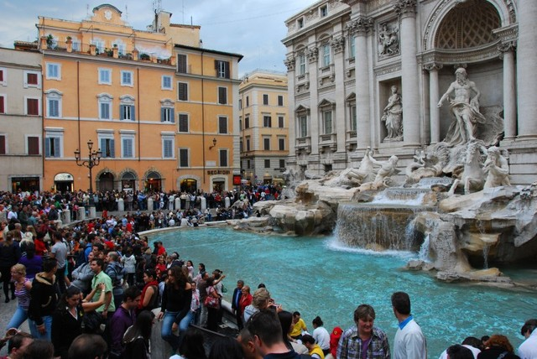
Fontanna di trevi
Według legendy dziewica imieniem Trevia odnalazła źródło wody, które miałoby zasilać ta fontannę, wiec wodę ta nazywa się Acqua Virgo, a fontannę di Trevi. Fontanna jest w rzeczywistości barokowym dziełem sztuki zbudowanym z inicjatywy Klemensa XII. W samym środku znajduje się postać wielkiego Neptuna. Kinomanom ten budynek kojarzyć się może z filmem La Dolce Vita i piękna scena kąpieli Sylvii. Tam jadłem najlepsze gelato w swoim życiu, w kawiarence, która zamknięto dwa lata temu w celu otworzenia apteki.

Slide 13
Fontanna di trevi

Slide 14
I teraz…

Slide 15
… przeniesiemy się do innego kraju…

Slide 16
… którym rządzi…

Slide 18
Citta del Vaticano
Watykan powstał dopiero w IV wieku naszej ery z racji długich prześladowań chrześcijan, które zakończył cesarz Konstantyn Wielki. Wraz z zaakceptowaniem chrześcijaństwa w 313 roku i początkiem urzędu papieży, każdy pragnął zostać papieżem, gdyż dla niektórych był to jedyny sposób na zdobycie władzy, która dotychczas spoczywała w rękach cesarzów i ich potomków. Elekcje na papieża były więc politycznymi próbami przejęcia władzy i zmniejszenia siły cesarza. Duchowni mieli więcej przywilejów, wiec każdy chciał nimi zostać. W 1000 roku polowe ludności Rzymu stanowili duchowni.

Slide 19
Citta del Vaticano

Slide 20
Citta del Vaticano
Działania pierwszych papieży mogły bulwersować, gdyż nie byli oni właściwie duchowymi liderami, lecz politykami. Tworzyli kraj, który posiadał własne wojsko, własne ziemie i własnych urzędników. Papieże nie stronili od łamania celibatu, postów, Świętych Przykazań. Aleksander VI (Rodrigo Borgia) często bawił się w różne gry erotyczne ze swoimi kurtyzanami, a syna i córkę Lukrecję zmuszał do wspólnego seksu w celu przygotowania kobiety do życia z przyszłym mężem. Także zakonnicy łamali te zasady. W pewnym klasztorze mnisi wrzucali krowy, świnie lub drób do rzeki, a potem ich znajomi łowili je w celu zjedzenia w czasie postu, jako rybę.

Slide 21
Citta del Vaticano

Slide 22
Citta DeL Vaticano
Nazwę wymyślił Benito Mussolini
Powierzchnia 0,44km (najmniejsze ze wszystkich klasyfikowanych państw
Ustrojem politycznym jest monarchia elekcyjna, lecz mówi się też o teokracji, czyli ustroju, w którym rolę lidera pełni duchowny, kapłan. Państwem o podobnym ustroju jest np. Tybet oraz był do niedawna Afganistan
Języki urzędowe łacina i włoski
Hymn to Inno e Marcia Pontificale (Hymn Papieski)

Slide 23
Kuchnia Citta Del Vaticano
Warto zwrócić uwagę na kuchnię watykańską, bo kucharze papieski mają rozkaz podania swojemu panu dokładnie tego, czego pragnie.
Oto parę potraw, które upodobali sobie szczególnie papieże:

Slide 24
Menu i ulubione dania Papiezy
Syzyniusz
Szpada mięsa pieczonego z ziołami
Juliusz III
Sernik królewski (z woda różaną)
Indyczka faszerowana wątróbką
Klemens
Potrawka z fasoli i rzepy
Grzegorz IX
Wielkopostne karpie z purée z pigwy

Slide 25
Menu i ulubione dania Papiezy
Damazy
Jesiotr w płatkach róży
Bonifacy IX
Pulpety z wątroby
Pius V
Kuropatwy z mięsnym farszem
Pawel IV
Orszada z jęczmienia

Slide 26
Menu i ulubione dania Papiezy
Marcin V
Węgorze pieczone z winem
Aleksander VI
Potrawa z sera po Wenecku
Innocenty X
Kluski gotowane na rosole
Leon XI
Krem z kury

Slide 27
Menu i ulubione dania Papiezy
Jan Paweł II
Barszcz czerwony z „rurą”
Risotto z grzybami i homarcami
Bigos
Ciasto jarzynowe z serem
Benedykt XVI
Tortellini z kabaczkiem i krewetkami
Pieczeń wieprzowa z ziemniaczanymi kulkami i kapustą kiszoną
Naleśniki
Kulki z białego chleba w sosie grzybowym

Slide 28
Bazylika Św. Piotra

Slide 29
Bazylika Św. Piotra
Niezwykły cud architektoniczny, który fascynuje ogromem, bogactwem, wyglądem. Budowana w latach 1506-1626. Drugi co do wielkości kościół na świecie. Przed renesansem stała tam jednak inna budowla, która przez papieża Juliusza II została uznana za zaniedbaną i powoli rujnującą się, więc z jego rozkazu miała powstać ta piękna bazylika. Budowana ona była kolejno przez Donato Bramante, Rafaela Santi, Baldassare Peruzzi, Michała Anioła, Pirro Ligorio, Vignolę, Giacomo della Porta i wielu, wielu innych.
Choć obecnie tłumy do tego miejsca wydają się być niekończące się, to warto zwiedzić to miejsce. Tu znajdują się groby papieży, także naszego Jana Pawła II. Wiele legend wiąże się z tym miejscem np. w lewej części bazyliki niedaleko od drzwi znajduje się posąg anioła, którego można pocałować w stopę w celu zwiększenia szansy na dziecko.

Slide 30
Bazylika Św. Piotra

Slide 31
Kaplica Sykstyńska

Slide 32
Kaplica Sykstyńska
Swoją nazwę zasługuje twórcy kaplicy, papieżowi Sykstusowi IV. Z zewnątrz budynek nie różni się niczym od pozostałych, lecz to co skrywa w środku zaciekawiłoby każdego. Były tu odprawiane msze, dlatego pozostał tam ołtarz, lecz obecnie odprawia się tam konklawe, czyli obrady w celu wybrania nowego papieża. Na dachu i ścianach bocznych znajdują się piękne freski rysowane i malowane przez zdolnych Toskańczyków i Umbrijczyków. Jest tam ich tak wiele, że ciężko podać nazwy ich wszystkich. Zapamiętać powinniśmy jednak fresk „Stworzenie Adama”.

Slide 33
Kaplica Sykstyńska

Slide 34
!!!!QUIZ!!!!
Co odnaleziono w Kościele San Marco?
Przez kogo został odbudowany Kościół San Marco w IX w.?
Kto zbudował Fontanna dei Quatrro Fummi?
W którym roku powstał rzymski Panteon?
Jak nazywa się dziura w szczycie Panteonu?
Z czyjej inicjatywy powstała Fontanna di Trevi?
Czyja postać jest przedstawiona w środku Fontanny di Trevi?
W którym roku „zalegalizowano” chrześcijaństwo w Rzymie?
Co to teokracja i gdzie ją spotykamy (dwa kraje)?
Kto wymyślił nazwę Citta del Vaticano?
Podaj chociaż jedną ulubioną potrawę Jana Pawła II.
Podaj chociaż dwie ulubione potrawy Benedykta XVI.
Podaj imię przynajmniej dwóch architektów Bazyliki św. Piotra.
W jakich latach budowana była Bazylika św. Piotra?
Co znajduje się w środku Kaplicy Sykstyńskiej?
Co obecnie odbywa się w Kaplicy Sykstyńskiej?

